Slide 1
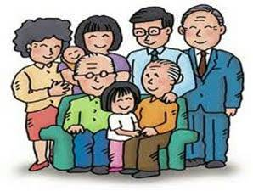
CHÀO MỪNG CÁC EM ĐẾN VỚI TIẾT HỌC TRỰC TUYẾN
Môn: Đạo đức

Slide 2
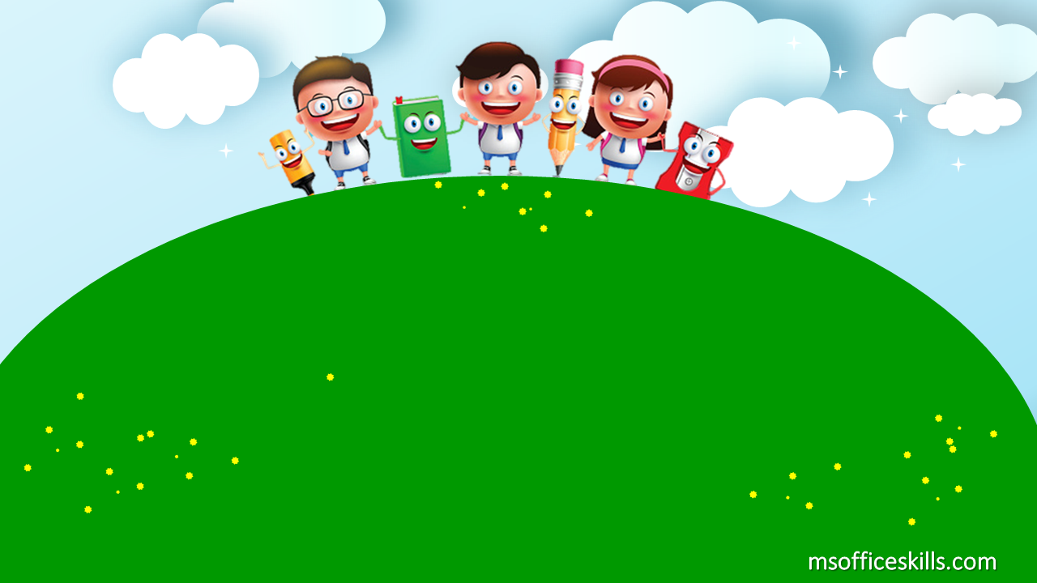
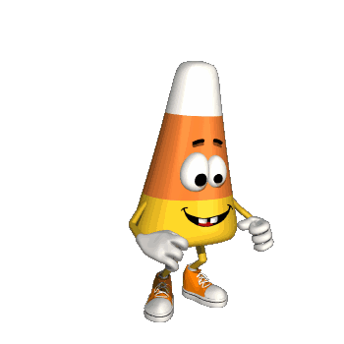
KHỞI ĐỘNG

Slide 3


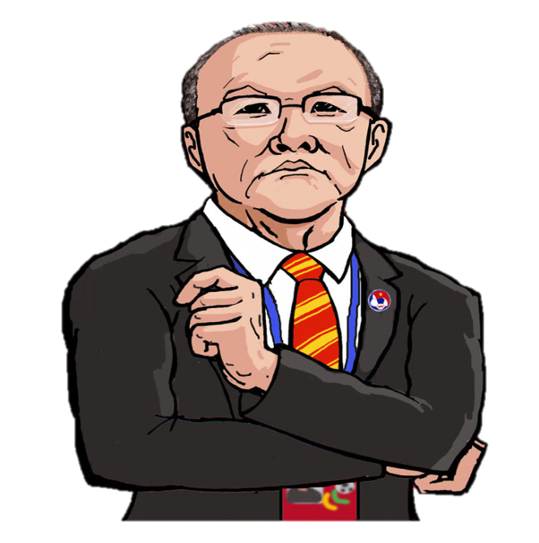
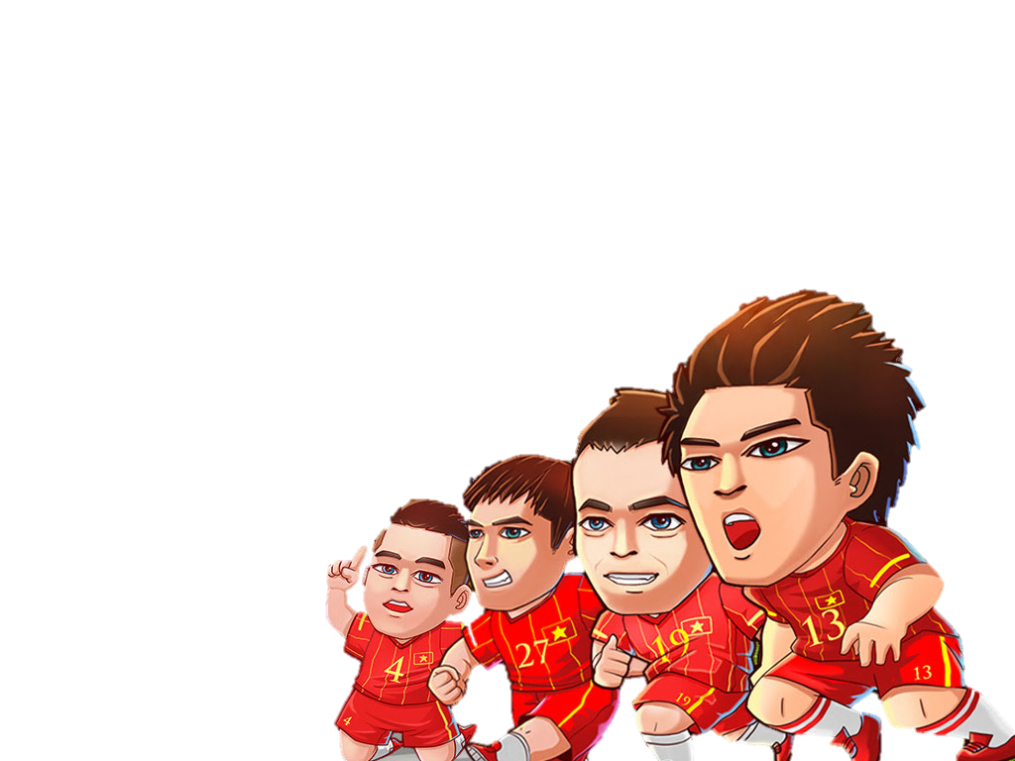
TRÒ CHƠI:
EM TẬP LÀM THỦ MÔN

Slide 4

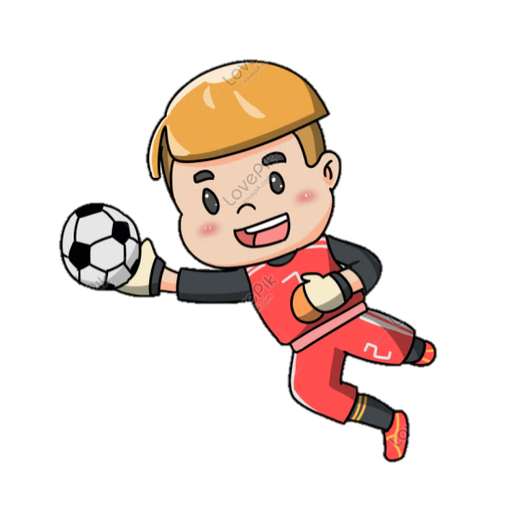
Luật chơi:
Mỗi bạn sẽ đóng vai là một thủ môn. Mỗi lần trả lời đúng được một câu hỏi nghĩa là con đã bắt được quả bóng, giúp đội nhà chiến thắng.

Slide 5
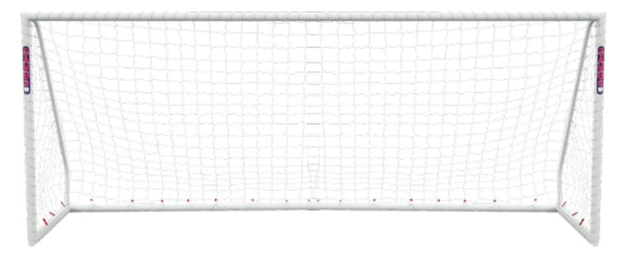





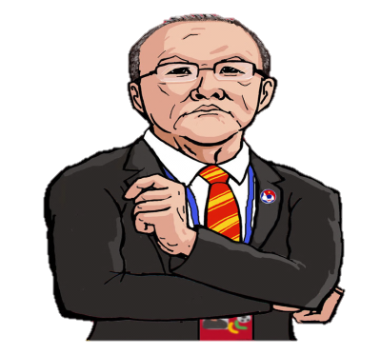
Quan tâm, nghe lời, giúp đỡ ông bà, cha mẹ.
A. Tán thành
B. Không tán thành

Slide 6
Việc làm nào sau đây không phải là hiếu thảo với ông bà, cha mẹ
A. Ham chơi
B. Học tập thật tốt

Slide 7
Khi ông bà,bố mẹ bị ốm.Chúng ta cần phải làm gì?
A. Đi chơi
B. Quan tâm, chăm sóc

Slide 8

Đạo đức
Bài 6: Hiếu thảo với ông bà, cha mẹ
(tiết 2)

Slide 9
Yêu cầu cần đạt
Hiểu công lao sinh thành, dạy dỗ của ông bà, cha mẹ và bổn phận của con cháu đối với ông bà, cha mẹ..
1
Xác định giá trị tình cảm của ông bà, cha mẹ dành cho con cháu
n cháu
2
Biết thực hiện những hành vi, những việc làm thể hiện tình cảm, lòng hiếu thảo với ông bà, cha mẹ trong cuộc sống.
3

Slide 10
KHÁM PHÁ

Slide 11
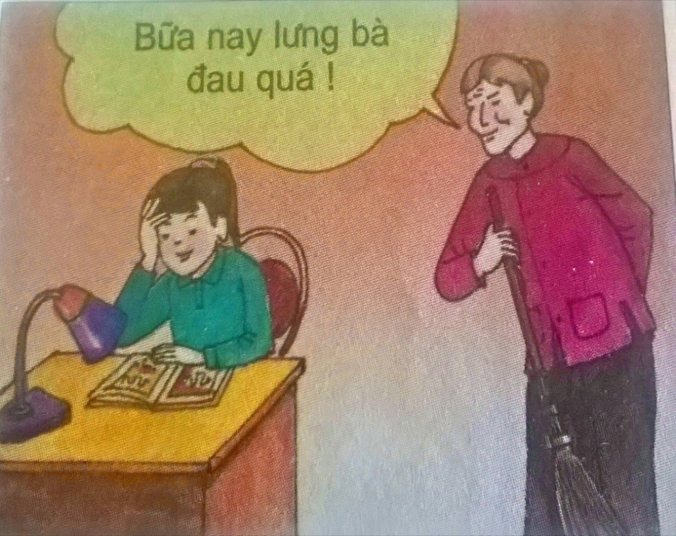
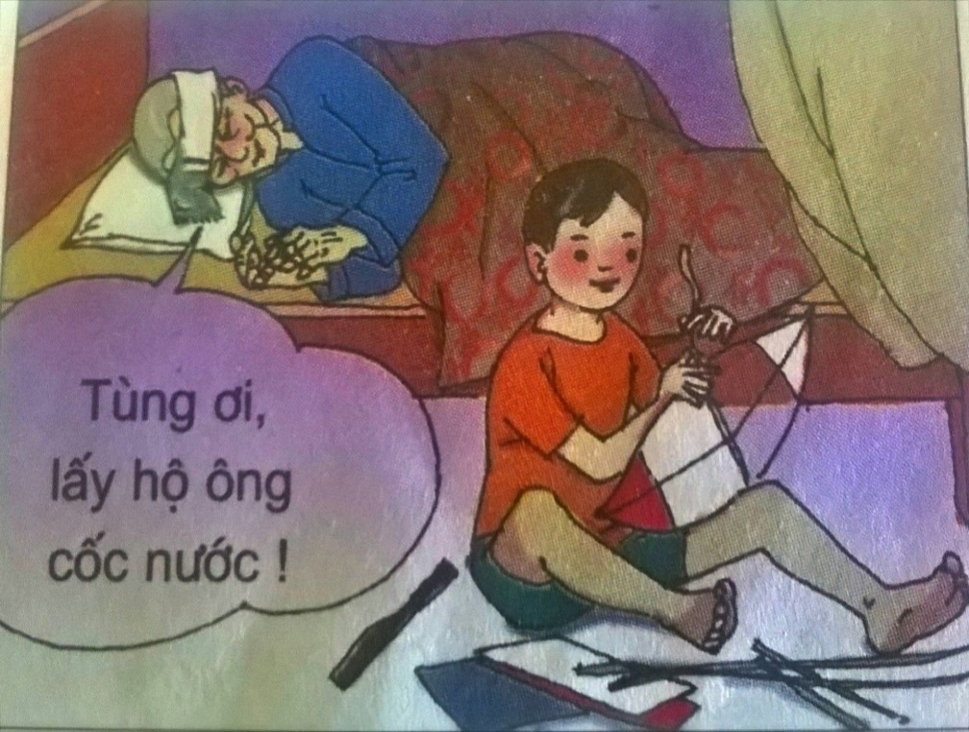
Hoạt động 1: Đóng vai xử lí tình huống.
Nội dung 2 bức tranh vẽ gì?
Nếu em là bạn nhỏ trong mỗi tranh dưới đây, em sẽ làm gì? Vì sao?
Tranh 1
Tranh 2

Slide 12
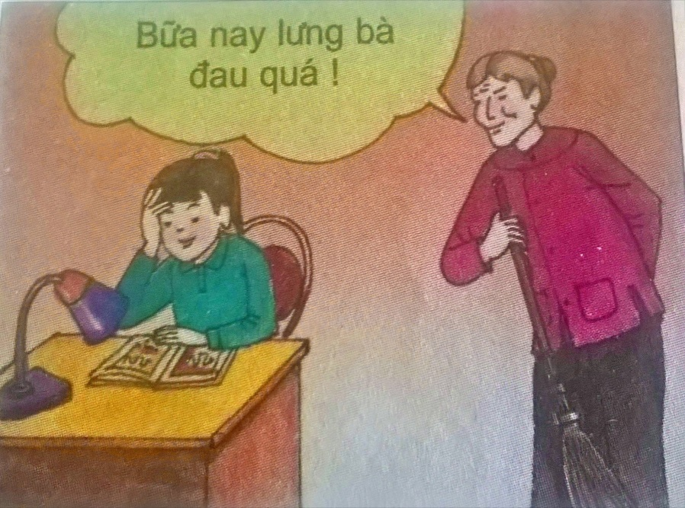
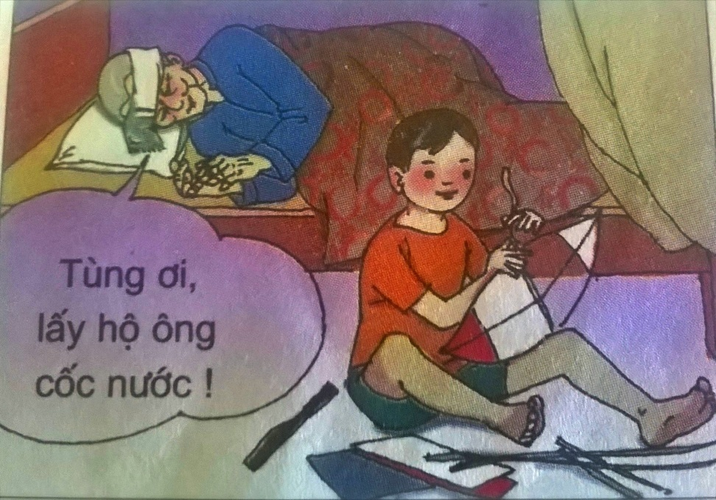
Em hãy hình dung câu chuyện theo nội dung tranh và cùng bạn đóng vai.
Tranh 1
Tranh 2

Slide 13
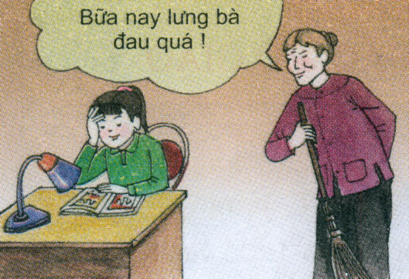
Tranh 1
* Nếu em là bạn nhỏ trong tranh, em sẽ làm gì?
Em sẽ hỏi thăm bà và đấm lưng cho bà.

Slide 14
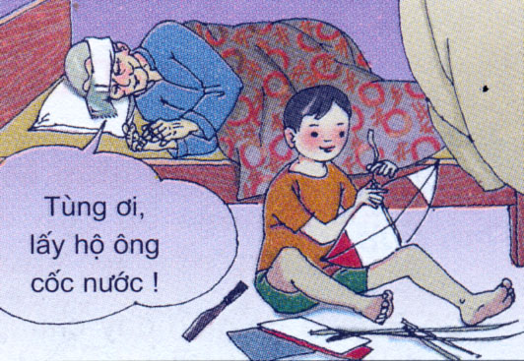
Tranh 2
*Nếu em là bạn nhỏ trong tranh, em sẽ làm gì?
Em sẽ đi lấy nước mời ông, hỏi thăm ông có muốn ăn hay uống gì không, ngồi bên cạnh để xoa bóp cho ông đỡ mỏi.

Slide 15
Khi nhận được sự quan tâm, chăm sóc của con cháu ông bà, bố mẹ có cảm nhận gì?
Theo em, là con cháu hiếu thảo thì phải làm gì khi ông bà, cha mẹ đau yếu?
Kết luận: Con cháu hiếu thảo cần phải quan
tâm, chăm sóc ông bà, cha mẹ, nhất là khi
ông bà già yếu, ốm đau.

Slide 16
Hoạt động 2: Em sẽ làm gì ?
Bài 4: Hãy trao đổi với các bạn trong nhóm những việc em đã làm
và sẽ làm để thể hiện lòng hiếu thảo với ông bà, cha mẹ. Sau đó, ghi vào
phiếu như ví dụ sau :
trao đổi
ghi
Việc đã làm | Việc sẽ làm
Khi thời tiết thay đổi, bà hay bị đau lưng. Em đã đấm lưng cho bà. - .......................................... .............................................. .............................................. - ............................................ | Đọc báo hằng ngày cho ông nghe, vì mắt ông đã kém. - ............................................ .............................................. .............................................. - ............................................

Slide 17
a) Việc đã làm | b)Việc sẽ làm
- Khi thời tiết thay đổi, bà hay bị đau lưng. Em đấm lưng cho bà. - Ông em cao tuổi đi lại khó khăn nên em dìu ông mỗi khi đi lại. - Những đêm trời lạnh em vào phòng đắp mền cho bà. - Mẹ em làm vất vã em giúp mẹ nấu cơm lặt rau. - Cha em đi làm về mệt, em đấm lưng xoa bóp cho cha. | - Đọc báo hằng ngày cho ông nghe, vì mắt ông kém. - Ông bị bệnh em giặt khăn lau cho ông, đút cháo cho ông ăn. - Phụ giúp cha mẹ những công việc nhà vừa sức. - Ông bà ở xa em thường xuyên điện thoại hỏi thăm sức khỏe. - Thường xuyên trò chuyện, tặng quà cho ông bà. - Em cố gắng học tập tốt để làm cho cha mẹ vui lòng.

Slide 18

Kết luận: Cần hiếu thảo, biết quan tâm,
chăm sóc, đỡ đần ông bà, cha mẹ ở
mọi lúc, mọi nơi; ở hiện tại và mãi mãi
về sau.

Slide 19
VẬN DỤNG

Slide 20
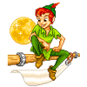

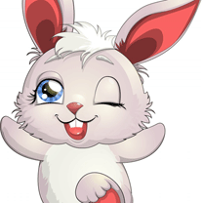
Bức tranh bí ẩn
TRÒ CHƠI

Slide 21


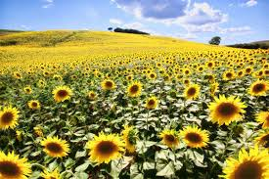
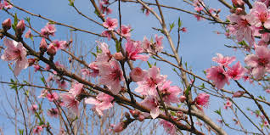


Slide 22
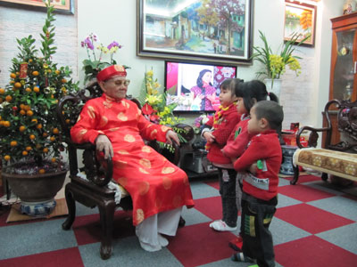
Con hãy kể một câu chuyện nói về lòng
hiếu thảo với ông bà, cha mẹ

Slide 23

Con hãy đọc những câu tục ngữ, ca dao nói về lòng hiếu thảo với ông bà, cha mẹ
Đi khắp thế gian, không ai tốt bằng mẹ
Gánh nặng cuộc đời, không ai khổ bằng cha.
Nước biển mênh mông không đong đầy tình mẹ
Mây trời lồng lộng không phủ kín lòng cha
Ơn cha nặng lắm ai ơi!
Nghĩa mẹ bằng trời, chín tháng cưu mang
Công cha đức mẹ cao dày
Cưu mang trứng nước những ngày ngây thơ
Nuôi con khó nhọc đến giờ
Trưởng thành con phải biết thờ song thân

Slide 24
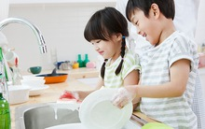
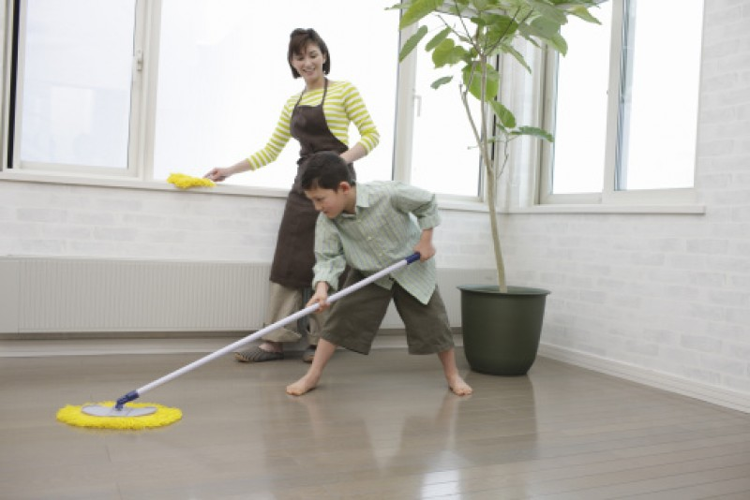
Con hãy hát một bài hát nói về lòng hiếu thảo với ông bà, cha mẹ

Slide 25
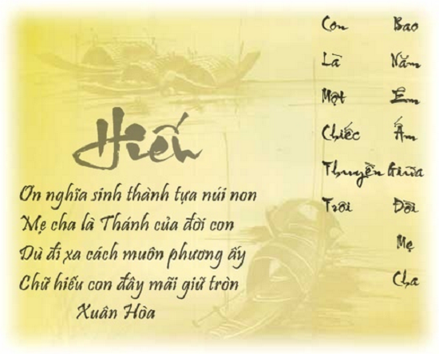
Con hãy đọc một bài thơ nói về lòng hiếu thảo với ông bà, cha mẹ

Slide 26

c

